Slide 1
Система добровольной сертификации
«Допуск горюче-смазочных материалов к применению в различных видах техники»
(регистрационный номер № РОСС RU.В816.04ФАЦ0 от 15.07.2011 г.)

Slide 2
Развитие системы допуска опытных (новых и модернизированных) образцов ГСМ к применению в авиационной технике
Было | В настоящее время*
Допуск оформлялся решением МВК (с 1968 по 1992 г. - ГМК) при Госстандарте на основании рекомендаций комиссий (рабочих групп) научной экспертизы по видам ГСМ при положительных результатах испытаний. ГМК (государственная межведомственная комиссия) была создана постановлением Правительства СССР; МВК (межведомственная комиссия) при Госстандарте РФ (1992-2006 гг.). МВК – создана совместным приказом 4-х министров (обороны, промышленности и энергетики, транспорта, сельского хозяйства). Действовала с 1992 по 2008 г. В 2008 г. МВК по допуску опытных ГСМ к применению в технике признана нелегитимной и расформирована. | Проблемы: - отсутствует единый порядок допуска ГСМ к применению в различных видах техники; - отраслевые стандарты, устанавливающие требования к авиаГСМ и их испытаниям, устарели; - национальные стандарты не учитывают особенностей ГСМ как объектов испытаний; - отсутствует единая программа гармонизации отечественных стандартов на методы квалификационных испытаний с зарубежными; - отсутствует необходимый контроль за изменениями технологий изготовления и состава импортных ГСМ; - существующая практика допуска ГСМ к применению в авиационной технике не гарантирует безопасности ее эксплуатации; - отсутствует ответственность участников испытаний за свои рекомендации.
*) Допуск авиаГСМ к применению в технике осуществляется без участия организаций, определяющих условия ее эксплуатации:
- для коммерческой авиации – по рекомендации авиационной администрации (по представлению ЦС авиаГСМ ГосНИИГА на основании актов комиссий, создаваемых приказом руководителя предприятия-изготовителя ГСМ на основании ГОСТ Р 15.201-2000, и положительных результатов испытаний по отдельным программам);
- для военной авиационной техники – совместными решениями органов военного управления, ведающих эксплуатацией авиационной техники и обеспечением ВС РФ горючим на основании положительных результатов испытаний ГСМ по типовым программам (в соответствии с приказом Минобороны № 35 от 2001 г.).

Slide 3
Упрощенная схема организации Системы допуска
новых горюче-смазочных материалов
по ASTM D4054-09
Федеральное Управление гражданской авиацией
Испытания
Изготовитель (КБ) двигателя, оборудования
Изготовитель изделия
Общество по стандартизации
Спецификация авиапроизводителей
Стандарт

Slide 4
Основные требования
закрепить положение о приоритете изготовителя, разработчика и эксплуатанта
техники (комплектующего изделия) при утверждении объема испытаний и
принятии решения о допуске;
организацию работ по испытаниям новых ГСМ и СЖ установить в соответствии
с международными правилами и российским законодательством;
исключить возможность административного и финансового влияния на принятие
решения о применении;
определить объем испытаний для новой и модифицированной продукции,
в т.ч. четыре этапа испытаний (лабораторные, стендовые, полигонные,
эксплуатация под наблюдением) для новой продукции и типовую программу
испытаний для модифицируемых образцов ГСМ и СЖ;
установить необходимость проведения испытаний ГСМ и СЖ в следующих
ситуациях:
а) изменение технологии производства ГСМ и СЖ;
б) изменение состава ГСМ и СЖ;
в) освоение производства ГСМ и СЖ на новом предприятии;
г) периодические испытания серийно-выпускаемых ГСМ и СЖ в объеме перечня
методов, установленного нормативно-техническими документами;
д) определить порядок формирования межведомственного Экспертного Совета.

Slide 5
Организационная структура Системы
Руководящий орган Системы
(ФГУП «НИИСУ»)
Совет Системы*
Аккредитующий орган
Апелляционная комиссия
Реестр
системы
Испытательные лаборатории
Орган по сертификации
Экспертный совет Системы**
* - в состав Совета Системы входят: представители НП «Союз авиапроизводителей», Ассоциации «Союз авиационного двигателестроения» и руководители (полномочные представители) организаций участников Системы;
** - в состав Экспертного Совета Системы входят: ведущие специалисты КБ, заводов-изготовителей техники, заводов -изготовителей продукции, НИИ по направлениям и разработчика (автора) продукции.

Slide 6
Основные функции участников системы
Совет Системы:
‑ формирование основных направлений развития Системы;
‑ рассмотрение предложений по совершенствованию нормативных и методических документов Системы;
‑ определение политики Системы, правил сертификации, правил аттестации экспертов, ОС и ИЛ.
Руководящий орган Системы:
‑ организация и координация деятельности участников Системы;
‑ обеспечение единой технической политики в области сертификации в сфере действия Системы;
‑ утверждение организационно-методических документов Системы;
‑ участие в создании и совершенствовании нормативно-технической базы по сертификации;
‑ определение номенклатуры продукции, работ, услуг, которая сертифицируется в Системе;
‑ взаимодействие с предприятиями, организациями и учреждениями исполнительной власти и бизнеса;
‑ установление принципов ценообразования при сертификации и аттестации;
‑ взаимодействие с органами зарубежных стран и международными организациями по вопросам сертификации;
‑ контроль за выполнением участниками положений Системы.
Апелляционная комиссия:
‑ прием и рассмотрение заявлений, апелляций (жалоб) по поводу действий органов по сертификации и испытательных лабораторий;
‑ составление предложений, рекомендаций Руководящему органу Системы по предупреждению повторения апелляций (жалоб).
Экспертный совет:
‑ разработка программ по испытанию ГСМ;
‑ разработка и утверждение методик проведения испытаний ГСМ;
‑ рассмотрение результатов испытаний и подготовка заключения о возможности использования ГСМ (о допуске к очередному этапу испытаний).
Орган по аттестации:
‑ аттестация экспертов, ОС и ИЛ;
‑ ведение учета и базы данных выданных сертификатов соответствия, свидетельств об аттестации экспертов, ОС и ИЛ.
Орган по сертификации:
‑ проведение сертификации в соответствии с правилами Системы;
‑ участие в подготовке и согласовании программ обучения экспертов по направлению и проведение стажировок кандидатов в эксперты;
‑ подготовка представлений на кандидатов в эксперты для Реестр Системы;
‑ утверждение программ по испытанию ГСМ;
‑ организация работы ЭС Системы;
Испытательные лаборатории
‑ отбор образцов (проб) , идентификация и проведение испытаний продукции;
‑ оформление и выдача протокола испытания, отчетов, заключений по результатам испытаний.
Заявители – Нефтяные компании, нефтеперерабатывающие заводы, оптовые поставщики ГСМ и др.
Изготовители техники – КБ и заводы-изготовители техники и агрегатов.
Потребители ГСМ – Авиакомпании, аэропорты министерства и службы, эксплуатирующие военную технику и технику двойного назначения.

Slide 7
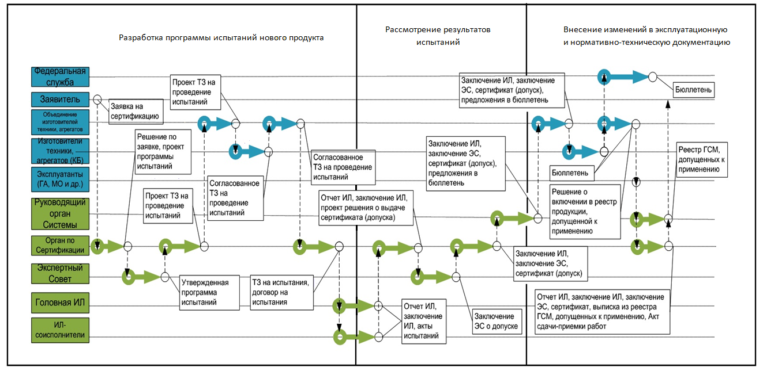
Процесс сертификации

Slide 8
Выводы
Проведение испытаний в рамках предлагаемой системы позволит обеспечить:
- организацию испытаний новых ГСМ и СЖ в соответствии с международными правилами и российским
законодательством;
- приоритет организаций, предоставляющих гарантию на технику (разработчиков и изготовителей техники);
- объективность результатов испытаний;
- квалифицированное принятие решения о допуске;
- взаимный контроль за участниками системы;
- устранение административного и финансового влияния на результаты испытаний и принятия
решения о допуске;
- интеграцию в международную систему испытаний;
- гармонизацию российских и зарубежных стандартов на ГСМ и СЖ;
- унификацию российских и зарубежных методов испытаний ГСМ и СЖ;
- контроль за метрологическим обеспечением и повышение эффективности лабораторно-стендовой базы;
- определенный контроль за качеством поставляемых ГСМ и СЖ, технологией их изготовления и
системой управления качеством на предприятиях-изготовителях ГСМ и СЖ;
- эффективное межотраслевое взаимодействие заинтересованных организаций;
- повышение ответственности изготовителей ГСМ и СЖ за качество поставляемой продукции.

